Slide 1
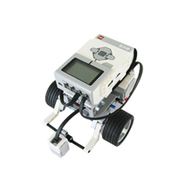
Lego EV3
Robotik mit Java

Slide 2
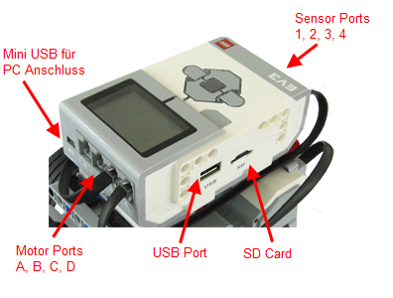
Schnittstellen des EV3

Slide 3
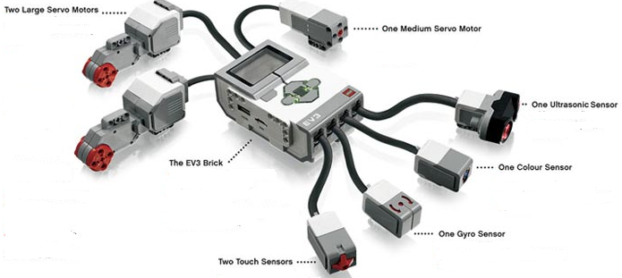
Sensoren und Aktoren

Slide 4
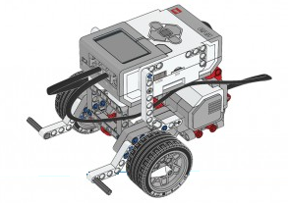
Fahrzeug mit zwei Motoren
Siehe Bauanleitung: Seite 7 - 40

